Slide 1
Выбор профессии.
Работу выполнял ученик 9а класса Мосин Антон

Slide 2
Цель:
Узнать больше об этой профессии.

Slide 3
Перед выбором профессии я очень долго думал кем же мне стать.
Я перебирал много вариантов но все же мне понравилась профессия “Техническая эксплуатация подъемно транспортных,строительных,дорожных машин и оборудования”. А кратко она называется “Автокрановщик” Да и к тому же мне эту профессию советовали мои родители и братья,хоть она и очень рискованная.

Slide 4
Машины мне нравились с детства. Но я знаю что профессия “Автокрановщика”очень сложная и после обучения без стажа будет очень сложно попасть на эту работу.

Slide 5
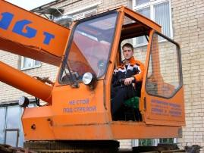
Крановщик (или машинист крана) – это рабочая профессия, требующая высокой квалификации и опыта. Основная задача крановщика заключается в управлении краном для поднятии и перемещения грузов и обеспечении монтажных, сборочных, погрузочных работ.

Slide 6
Где учат на эту профессию.
На профессию “Автокрановщика”учат у нас в Пермском государственном автотранспортном колледже и в многих других местах.И эта профессия очень востребованная и прибыльная.

Slide 7
Спасибо за просмотр !

